Slide 1
Kornjača grafika
Ugnjezdene petlje

Slide 2
Упутствo за пoкретање Пајтoна:
Pokreni IDLE,
u Python Shellu pritisni File- New,
pa u prozoru koji se otvori pritisni
File – Save i sačuvaj dokument u svom folderu
Izvrsavanje programa se pokrece na F5

Slide 3
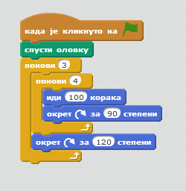
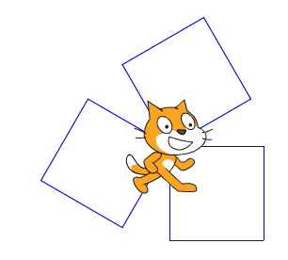
Три квадрата Програм у скречу уз помоћ угњеждених петљи

Slide 4
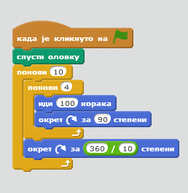
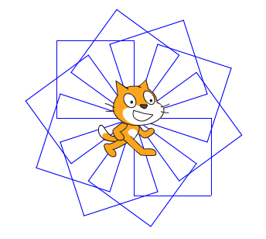
Десет квадрата Програм у скречу уз помоћ угњеждених петљи

Slide 5
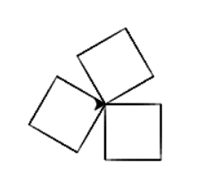
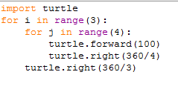
Три квадрата
Напиши програм којим корњача црта мало сложенији облик који се састоји од три квадрата, окренутих равномерно распоређених у кругу као на слици.

Slide 6
Три квадрата Поређење програма у скречу и пајтону

Slide 7
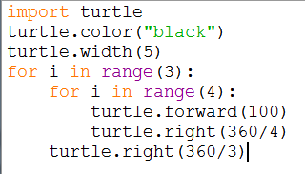
Број фигура тј. многоуглова
Код за квадрат (или неку другу фигуру)
Окреће се за 360/ Број квадрата тј. многоуглова

Slide 8
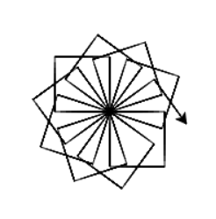
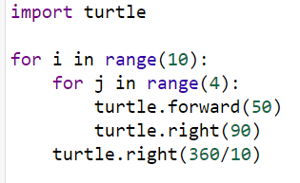
Десет квадрата

Slide 9
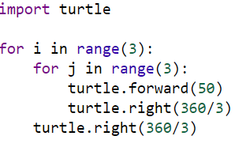
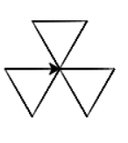
Три троугла

Slide 10
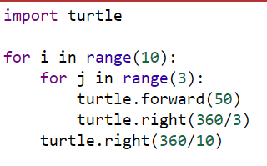
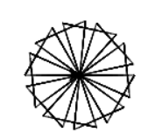
Десет троуглова

Slide 11
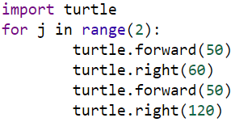
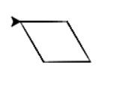
Ромб

Slide 12
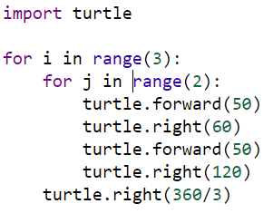
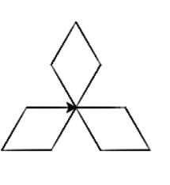
Три ромба

Slide 13
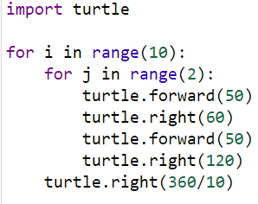
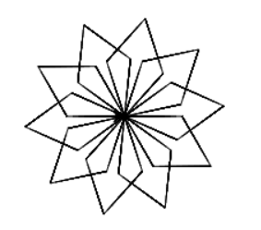
Десет ромбова

Slide 14
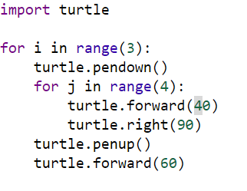
Три квадрата један поред другог страница је 40 корака а размакнути су 20 корака

Slide 15
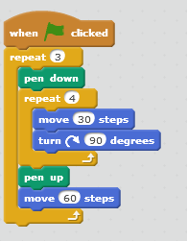
Три квадрата један поред другог Поређење програма у скречу и пајтону

Slide 16
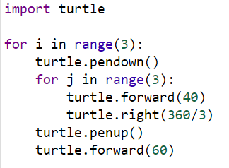
Три троугла један поред другог страница је 40 корака а размакнути су 20 корака

Slide 17
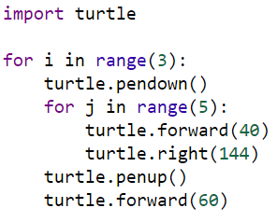
Три звезде једна поред друге страница је 40 корака а размакнуте су 20 корака

Slide 18
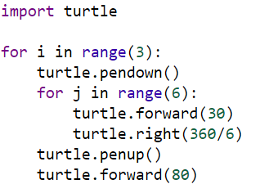
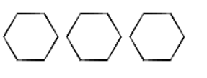
Три шестоугла један поред другог страница је 40 корака а размак је 20 корака

